Slide 1
La cholécystite aiguë: comment la traiter? Un traitement conservateur ou libéral ?
Par Roxanne Allard et Hanen Harrabi Superviseure: Dre Safia Chérif UMF des Aurores-Boréales 2 Juin 2017

Slide 2
Plan
Introduction
Méthode
Résultats
Discussion
Conclusion

Slide 3
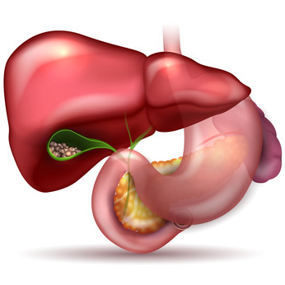
Cas Clinique: M. Murphy
Homme de 55 ans; ATCD’s: HTA, DLPD
Se présente à l’urgence pour dlr HCD x 24h,
N°/V° et Inappétence.
E/P: SVS, Fièvre, sensibilité abdo avec défense a/n HCD,  de masse palpée
GB =12, Bilan hépatique N
Écho: Épaississement des parois de la VB à 5 mm et présence de liquide péri-vésiculaire. Présence de plusieurs calculs.
Diagnostic: Cholécystite aiguë lithiasique
Traitement: Consult en chirurgie pour CCK
Docteur, j’ai horreur des bistouris, suis-je vraiment obligé de me faire opérer? Est-ce qu’il y a d’autres traitements possibles?

Slide 4
Introduction
Cholécystite aiguë: inflammation de la vésicule bilaire 2° à calculs vésiculaires dans 90% des cas
Cholécystectomie = traitement de choix, MAIS:
Peu d’études prouvant la supériorité du tx chirugical p/r au traitement conservateur
Morbidités importantes associées au traitement chirurgical (5 à 20%)
Taux de mortalité général de 0,1 à 0,5 %, mais qui peut augmenter si âge avancé et si présence de comorbidités
Coûts élevés du traitement chirurgical pour le système de santé
12%–22% des patients prévus pour une cholécystectomie retardée ne reçoivent pas de traitement chirugical

Slide 5
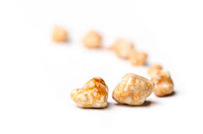
Introduction
Chez les adultes, est-ce que le traitement conservateur de la cholécystite aiguë lithiasique non-compliquée est efficace et sécuritaire comparativement au traitement chirurgical?

Slide 6
Méthode
Stratégie de recherche:
Banques de données:
MEDLINE, EMBASE, PubMed, the Cochrane Central Register of Controlled Trials, and the Cochrane IBD Group Specialized Trials RegisterBIOSIS Previews
ERIC
Autres:
Uptodate, références des articles
Critères d’inclusion:
Cholécystite aiguë
ÂGE > 18 ans
Tous types d’étude, peu importe la date
Langue Français et Anglais

Slide 7
Méthode
Patient/ condition
Cholecystitis
OR
Acute
cholecystitis AND
Intervention
Antibotic OR
Cholecystectomy OR
Surgical OR
Conservative OR
Treatment OR
Surgery OR
Operative

Slide 8
Méthode
Collection et analyse des données:
Revue par 2 auteurs de tous les résumés des articles identifiés. Si la référence est bonne, ils obtiennent une copie de l’étude.
Sélection des études:
2 auteurs lisent le texte complet de façon indépendante en respectant les critéres d’éligibilité. Un consensus est fait pour les articles où il y a divergence.
Extraction des données:
Selon un modèle prédéfini au départ par 2 personnes (cf résultats).
Évaluer la qualité des études:
Nouvel outil d’évaluation Qualité et du Risque de Biais (ROB)
Permet d’évaluer le niveau de crédibilité de l’étude et de l’illustrer graphiquement
GRADE(Grading of Recommendation Assessment,Developemental and Evaluation working group)
Processus d’évaluation de la qualité des données scientifiques

Slide 9
Articles indentifiés n= 542
Articles exclus par abstract ou duplicata n= 531
Articles exclus par lecture complète n=6
Articles retenus n=5

Slide 10
Résultats
Études | A.A. Hatzidakis 1 | E.A. Mc Gillicuddy 2 | M. Vetrhus 3 | M. Schmidt 4 | O. Barak 5
P | 123 patients (APACHE II > 12) 43–95 ans 1995–1999 Grèce | 475 patients 65 ans 2000-2009 USA-Connecticut | 64 patients 18-80 ans 1991-1994 Norvège | 64 patients 18-80 ans 1991-2006 Norvège | 103 patients 18-97 ans 2005-2006 Israel
I | Cholécystostomie percutanée (n=63) | Cholécystectomie (n=290) | Cholécystectomie retardée (n=31) | Cholécystectomie retardée (n=31) | Cholécystostomiepercutanée (n=27)
C | Hydratation IV, ATBT, AINS, IPP (n=60) | ATBT seul (n=118) ou ATBT + cholécystostomie percutanée (n=67) | ATBT + Tx de support (n=33) | ATBT + Tx de support (n=33) | NPO, Hydratation IV, ATBT (n=76)
O | Efficacité (Taux de mortalité, taux de survie, résolution des sx) | Complications et Mortalité hospitalière | Risque cummulatif CCK et Complications dans les 2 groupes | Faisabilité et sécurité d’un tx observationnel | Indentifier les prédicteurs d’échec du tx conservateur
S | ECR | Rétrospective | ECR | ECR | Prospective

Slide 11
Résultats
Études | A.A. Hatzidakis 1 | E.A. Mc Gillicuddy 2 | M. Vetrhus 3 | M. Schmidt 4 | O. Barak 5
Collecte des données | Non mentionné | ICD-9 Révision des dossiers médicaux électroniques/papiers Groupe tx conservateur: questionnaire standardisé | Questionnaire à 0, 6,12 et 60 mois | Questionnaire à 60 mois Dossiers hospitaliers Registre de la population nationale | Revue de dossier à 24 et 48h
Analyses statistiques | Randomisation (par cartes) Chi-carré t-test P <0,05 | Régression logistique (OR) P<0.2 | Randomisation (enveloppe scellée bloc de 5) Kaplan-Meier P<0.05 | Randomisation (enveloppe scellée bloc de 5) Kaplan-Meier P<0.05 | Régression logistique (OR) P<0.05

Slide 12
Résultats
Études | A.A. Hatzidakis 1 | E.A. Mc Gillicuddy 2 | M. Vetrhus 3 | M. Schmidt 4 | O. Barak 5
Résultats | NS pour mortalité, p<0.05 TC: résolution des symptômes chez 87% des patients J3 post TC, Taux de mortalité à 30J = 13% (APACHE) TO: Taux de survie à 30J = 82.5% | Complications: TC: Analyse Multivariée démontre que TC est associé à plus admission aux USI, pt non-ambulatoire, démence, augmentation PA (P<0.05) TO: 58/290 pts ont eu des complications médicales et chirugicales. Mortalité hospitalière (OR 5.56 P<0.01) associée TC | TC: SS : le risque cumulatif de subir une cholécystectomieest de 24% à 5 ans et 30% à 8 ans. TC: Le risque de CCK augmente graduellement jusqu’ à 1.5 ans ,puis après s’atténue Complications: Pas de différence significative pour les complications dans les différents groupes. | TC: 30,3% ont eu un nouvel événement de maladie lithiasique compliquée | Analyse multivariée démontre âge >70 ans (OR 3.6), diabète (OR=9.4), tachycardie à l’admission (OR=5.6) et VB distendue (OR=8.5) sont des prédicteurs de cholécystostomie (P<0.001) Âge > 70 ans (OR= 5.2) et GB>15000 (OR=13.7) sont des prédicteurs d’échec au TC après 24 et 48h.

Slide 13
Discussion
Études | A.A. Hatzidakis 1 | E.A. Mc Gillicuddy 2 | M. Vetrhus 3 | M. Schmidt 4 | O. Barak 5
Forces | Question clinique précise ECR | Question clinique précise Pas de biais de confusion (analyse multivariée) | Question clinique précise ECR Étude bien décrite et basée sur critères objectifs Pas de perte de suivi | Question clinique précise ECR Pas de perte de suivi | Question clinique précise Pas de perte de suivie Pas de biais de confusion (analyse multivariée)
Faiblesses | Réponses aux outcomes imprécises Analyse statistique incomplète | Biais de sélection Perte de suivie (29 patients) Puissance non précisée | Non faite à l’aveugle Faible Puissance | Non faite à l’aveugle Faible Puissance | Biais de sélection Puissance non précisée
Notes:
Chez les adultes, est-ce que le traitement conservateur de la cholécystite aiguë lithiasique non-compliquée est efficace et sécuritaire comparativement au traitement chirurgical?

Slide 14
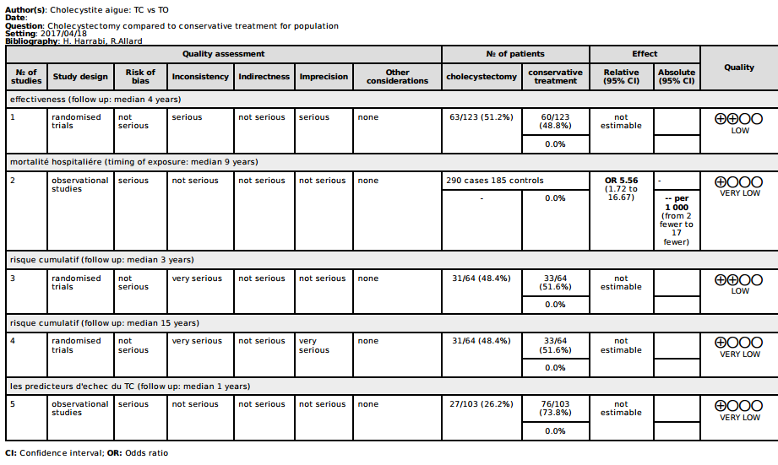
Discussion
Notes:
Chez les adultes, est-ce que le traitement conservateur de la cholécystite aiguë lithiasique non-compliquée est efficace et sécuritaire comparativement au traitement chirurgical?

Slide 15
Discussion
Peu d’études traitent ce sujet, donc difficile de répondre avec certitude à notre question PICO.
Dans les études analysées, difficiles de tirer des conclusions, car:
Grande hétérogénéité
Faible Puissance
Biais
Critères d’inclusions variables
Durée des études variables
Faible validité interne
Pas de validité externe
Notes:
Chez les adultes, est-ce que le traitement conservateur de la cholécystite aiguë lithiasique non-compliquée est efficace et sécuritaire comparativement au traitement chirurgical?

Slide 16
Conclusion
La cholécystectomie demeure le traitement de choix pour les patients avec cholécystite aiguë.
Le traitement conservateur demeure une option thérapeutique faisable, mais pas d’évidence d’étude de non infériorité.
L’âge, les comorbidités et les préférences des patients doivent être pris en compte.
D’autres études sont nécessaires.

Slide 17
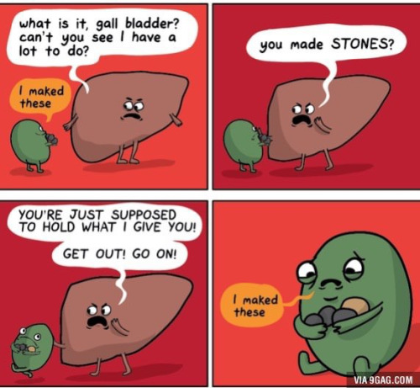
Questions?

Slide 18
MERCI!
Merci spécial à Dre Chérif pour l’aide dans la création et l’élaboration de ce projet

Slide 19
Références
Hatzidakis AA, Prassopoulos P, Petinarakis I, et al. Acute cholecystitis in high-risk patients: percutaneous cholecystostomy vs conservative treatment. European radiology. 2002;12(7):1778-1784.
McGillicuddy EA, Schuster KM, Barre K, et al. Non-operative management of acute cholecystitis in the elderly. The British journal of surgery. 2012;99(9):1254-1261.
Vetrhus M, Soreide O, Nesvik I, Sondenaa K. Acute cholecystitis: delayed surgery or observation. A randomized clinical trial. Scand J Gastroenterol. 2003;38(9):985-990.
Schmidt M, Sondenaa K, Vetrhus M, Berhane T, Eide GE. Long-term follow-up of a randomized controlled trial of observation versus surgery for acute cholecystitis: non-operative management is an option in some patients. Scand J Gastroenterol. 2011;46(10):1257-1262.
Barak O, Elazary R, Appelbaum L, Rivkind A, Almogy G. Conservative treatment for acute cholecystitis: clinical and radiographic predictors of failure. Isr Med Assoc J. 2009;11(12):739-743.
Yeo, Charles J. et all. Shackelford’s. Surgery of the alimentary tract. 7ieme édition, Philadelphie, Elsevier Saunders, volume 2, chapitre 104, p1315 à 1325. 2013

